Slide 1
„ჩემი სამყარო - ჩემი საკლასო ოთახი“
თბილისი,
26 დეკემბერი,
2016 წ.

Slide 2
პროექტის მოკლე აღწერა
ინტეგრირებული საგნები:
ხელოვნება
გეოგრაფია
ისტ-ი
მათემატიკა
სამოქალაქო განათლება
ინგლისური
ასაკობრივი ჯგუფი:
11-14
მონაწილე ქვეყნები:
22 ქვეყანა- 44 პარტნიორი

Slide 3
პროექტის მიზნები:
პროპორციისა და სტატისტიკის შესწავლა და გამოყენება;
ევროპული საშობაო და სააღდგომო ტრადიციებისა და კულტურის შესწავლა;
მათემატიკური ტერმინების ბანკის შექმნა;
ონლაინ საგანმანათლებლო ინსტრუმენტების შესწავლა და გამოყენება;
ინგლისური ენის კომპეტენციების გაუმჯობესება მოსწავლეებში.

Slide 4
აქტივობები:
ლოგოს კონკურსი;
მოსწავლეთა პრეზენტაციები შობაზე, ვალენტინობასა და აღდგომაზე;
საინფორმაციო ვიდეორგოლების დამზადება;
ვირტუალური ვიზიტის დაგეგმვა;
მათემატიკური პოსტერების შექმნა;
მსოფლიოს მოსახლეობის სტატისტიკური ანალიზის შექმნა;
ონლაინ გამოკითხვებისა და კონფერენციების ორგანიზება;
მათემატიკური ტერმინების ლექსიკონის შექმნა;
ცნობილი მათემატიკოსების წარდგენა;
უკუკავშირის მიცემა;
შეფასება.

Slide 5
დაგეგმვა: ინფორმაცია სკოლის ცხრილის, მოსწავლეთა რაოდენობისა და დასვენებების შესახებ

Slide 6
გამარჯვებული ლოგო

Slide 7
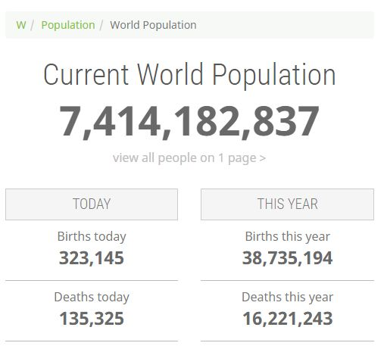
სტატისტიკური ანალიზი
8.4.2016.

Slide 8
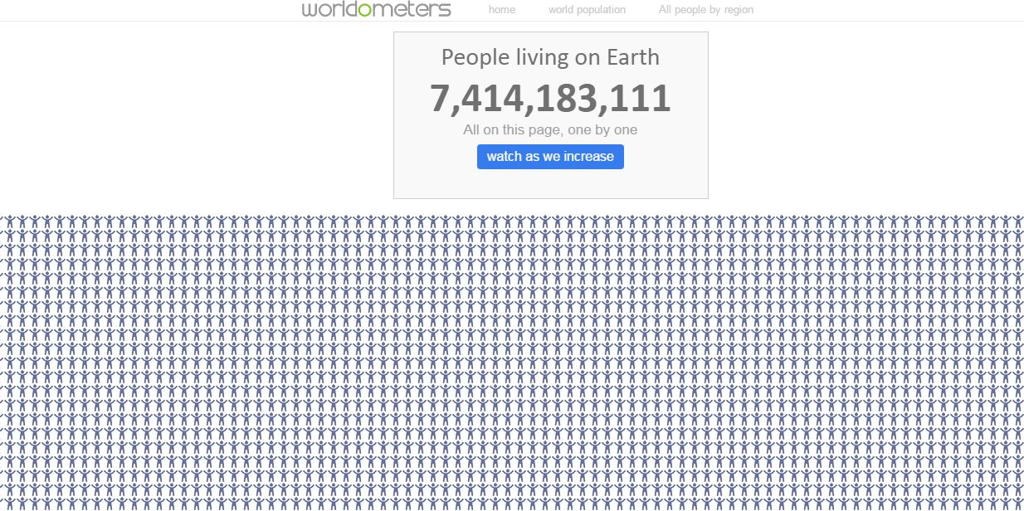
სტატისტიკური ანალიზი
http://www.worldometers.info/watch/world-population/

Slide 9
აზია
100% ............... 7414183111
61% .................... $x$
$$100:61=7414183111:x$$
$$100∙x=61∙7414183111$$
$$x=\frac{452265169771}{100}$$
$$x=4.522.651.698$$

Slide 10
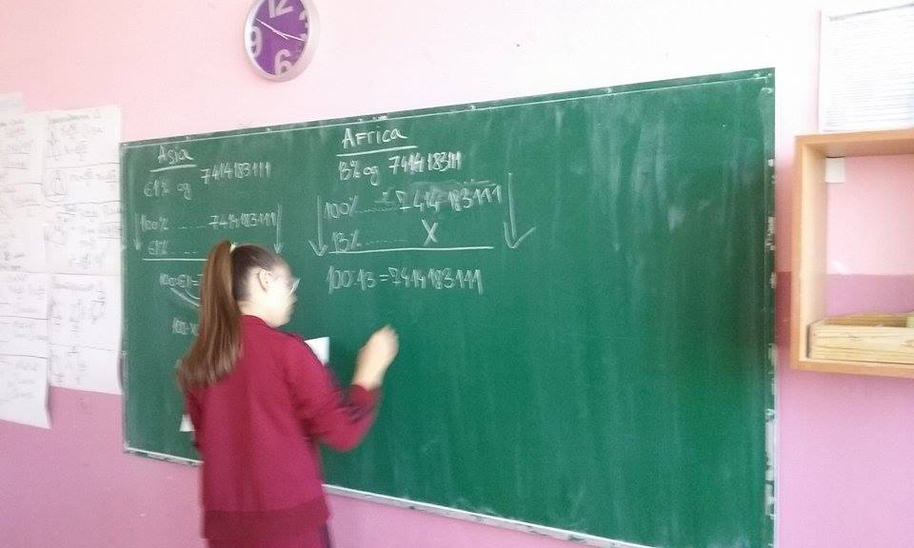
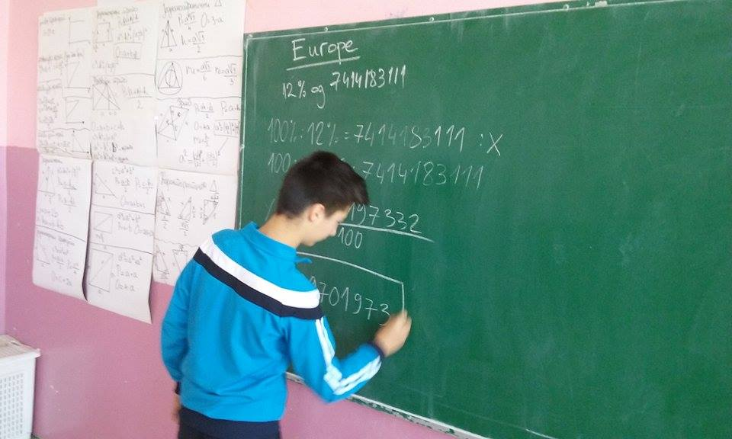
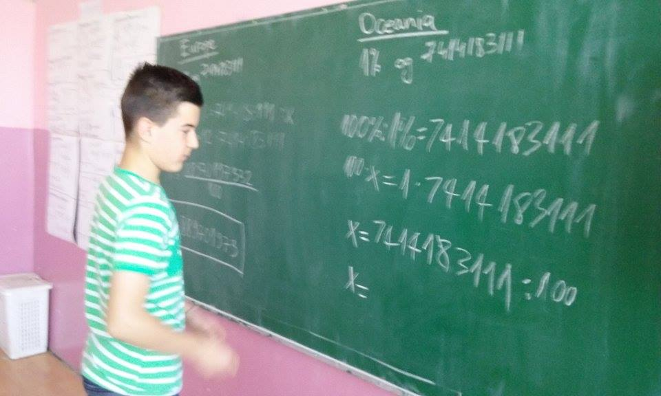
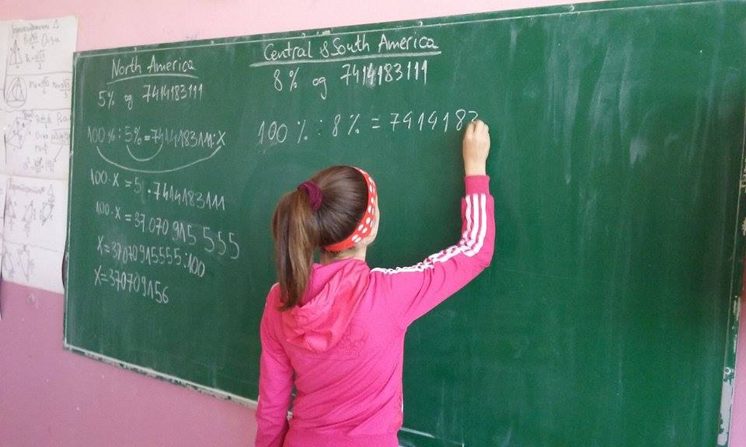

Slide 11
შედეგები კონტინენტების მიხედვით
აზია 4.522.651.698
აფრიკა 963.843.804
ჩრდ. ამერიკა 370.709.156
სამხ. ამერიკა 593.134.649
ევროპა 889.701.973
ავსტრალია 74.141.831

Slide 12
მაგრამ ეს ციფრები ბუნდოვანია...
როგორ ფიქრობთ, რომელი ქვემოთ მოცემული სტატისტიკური დიაგრამა ასახავს უფრო ნათლად შედეგებს?
რომელი სჯობს- დიდი ციფრებით ანგარიში თუ პატარა ციფრებით?

Slide 13
ხალხი

Slide 15
ხალხის რაოდენობა კონტინენტების მიხედვით

Slide 16
ხალხის რაოდენობა კონტინენტების მიხედვით

Slide 17
ევროპული ენების დღისთვის შექმნილი მათემატიკურ ტერმინთა ბანკი

Slide 18
პროექტის აქტივობების ყოველთვიური შეფასება (Padlet /www.menti.com)

Slide 19
დასრულებული პროექტის შეფასება (Padlet)

Slide 20
გამოყენებული ინსტრუმენტები
weebly
Google Maps
Google Earth
Google forms
Google docs
Sway
Slidely
Pinterest
Powerpoint
Powtoon
Youtube
Kizoa
Tour builder
Tricider
Issuu
Joomag
Anyflip
Padlet
Sway
Vimeo
ProWeb
Poll maker

Slide 21
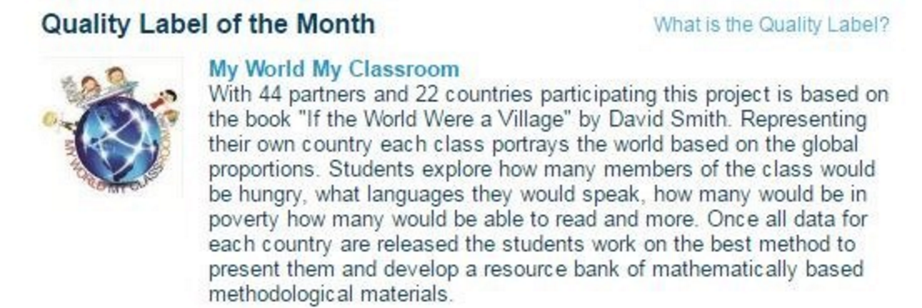
მიღებული ჯილდოები:

Slide 22
მიღებული ჯილდოები:
ინგლისში პროექტმა მიიღო ნაციონალური პრიზი კატეგორიაში: „გლობალური ხედვა“;
სერბეთში პროექტი წარმატებით წარადგინეს „ბრიტანეთის საბჭოს“ მიერ გამართულ კონფერენციაზე;
სერბეთის განათლებისა და მეცნიერების სამინისტრომ პროექტის ერთ-ერთი დავალება 2015-2016 წ.წ. საუკეთესო ციფრული გაკვეთილების ნუსხაში შეიტანა.

Slide 23
სტატია eTwinnng-is წიგნში (2016):

Slide 24
გმადლობთ ყურადღებისათვის! ☺
ნინო ჩხეტია
eTwinning-ის ამბასადორი
Email: ncnchkhetia@gmail.com
მობ: 551 337 177

